Slide 1
中国电信“SIM数字身份认证”应用运营方案
2021年12月

Slide 2
目录
1
背景情况
2
SIM数字身份产品介绍
3
SIM数字身份实施方案
4
整体工作计划及所需资源

Slide 3



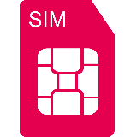
一、背景（1/6）融合创新，打造中国电信新一代“云SIM卡”
将数字身份、数币钱包、数字资产(NFT)、一卡通等核心功能进行整合，贯通数字世界与真实世界，虚实合一、创新融合，形成“云SIM卡”统一产品，形成差异化竞争，发展新用户，抢占“第二卡槽” 。
整合数字身份、数币钱包、数字资产交易等功能；可优先将电信博物馆馆藏进行数字化上链。
数字身份：金融、保险、实名认证等核身需求
2022年2月底，产品能力达到行业领先水平
线上业务：数币充话费、数币红包、数字资产保险柜（支持发布、交易）。
数字身份
手机应用
线下业务：NFC支付、公交卡|乘车码
已具备SIM卡数币钱包发行条件。
数字世界
数币钱包
基于区块链打造数字资产发布与交易平台，拥抱元宇宙。
NFT
云SIM卡
真实世界
金融、征信业务办理
数字资产
文旅、交通出行、酒店住宿
公交卡：多地市具备开展条件。
M1卡应用：NFC-SIM卡可支持。
CPU卡应用：可根据应用场景定制开发。
应用场景
(学生|校园)
校园、园区、社区通卡业务
一卡通
与各地市的ICT合作伙伴共同进行校园基础设施的升级改造，实现“云SIM卡”产品的完整应用落地。

Slide 4
一、背景（2/6）身份认证市场规模庞大
国家网上身份认证基础设施：国家发改委批复、中央网信办指导，由公安部牵头成立专班建设国家网上身份认证基础设施，十部委联席协同，一期网络身份码开通量不少于5.4亿。
身份认证市场需求海量
行业 | 单位：亿次/年
铁路出行 | 31
航空出行 | 5.1
酒店入住 | 15.8
快递 | 900
医疗 | 84
游戏认证 | 2700
政务 | 1900
金融 | 9000
其他 | 500
合计 | 15135.9
*交通运输部-数据-统计
海量需求：随着互联网/物联网业务的发展、实名制需求呈指数级增长，各行业对身份认证需求增长迅猛。据不完全统计：出行、住宿、金融、文旅、政务、物流、医疗、游戏、其他，等9大类业务场景，每年合计约1.5万亿次实名制需求。
政策要求：发改委17年规定，取消公民身份认证服务收费政府定价，由公安部下属单位与用户协商定价。取消为落实国家强制性实名制要求对企业收取的公民身份认证服务费。按规定向国家机关、社会福利机构和公民提供的服务不得收取费用
市场规模：综合加权二要素核验和四要素核验，参考：京东、阿里云、腾讯云的价格，约每次0.156元，整体1.5万亿次需求，除去国家相关免费要求，整体预估约2000亿元市场规模
*中国民用航空局-数据-统计
*根据-智研咨询，中国饭店协会，数据评估
*中国交通运输协会
*参考《中国卫生健康统计年鉴》估算
*参考网易，九城、暴雪、腾讯相关数据
*参考国家统计局，国家政务评估数据
*参考《移动支付网》数据
*参考《中国互联网协会》数据评估
*数据来自网络统计收集，仅供参考

Slide 5
一、背景（3/6）身份认证行业发展情况
现有服务模式
使用实名认证的业务方负责实名制流程的业务呈现
业务方通过API接入第三方“实名制认证服务商”
第三方“实名制认证服务商”通过API接入有实名制认证能力的认证方，如：公安一所、商业银行、移动运营商。
接入安装API服务接入，按此收费，提供阶梯报价，几分到几元不等。
目前市面上实名认证数据来源鱼龙混杂，导致部分价格较低
使用较多的服务商
前端应用
业务服务器
API 调用按次收费
公司名称 | 认证方式 | 接入方式 | 大约价格：元/次
阿里云 | 身份证2要素 | API接入 | 0.07
腾讯云眼 | 身份证3要素 | API接入 | 0.16
京东人工智能 | 身份证2要素 | API接入 | 0.24
联卓信息 | 身份证2要素 | API接入 | 0.03
天眼数聚 | 身份证2要素 | API接入 | 0.045
联卓信息 | 银行卡4要素 | API接入 | 0.2
互联365 | 身份证2要素 | API接入 | 0.05
一砂信息 | 身份证3要素 | API接入 | 0.2
··· | ··· | ···
实名认证服务商
API 调用按次收费
公安一所
商业银行
运营商

Slide 6
一、背景（4/6） “实名认证”国家政策法规及企业要求
[国家政策法规]实名认证要求
《中华人民共和国居民身份证法》 常住户口登记项目变更; 兵役登记; 婚姻登记、收养登记; 申请办理出境手续; 法律、行政法规规定需要用居民身份证证明身份的其他情形。
《人民警察执行公务》遇如下情形，厨师执法证后可查验公民身份证 对有违法犯罪嫌疑的人员，需要查明身份的; 依法实施现场管制时，需要查明有关人员身份的; 发生严重危害社会治安突发事件时，需要查明现场有关人员身份的; 法律规定需要查明身份的其他情形。
《其他需要实名认证的场景和相关政策法规》 金融银行业实名制---《个人存款账户实名制规定》 网络实名-----------《中华人民共和国网络安全法》 酒店实名住宿-------《中华人民共和国反恐怖主义法》 铁路实名购票-------《铁路旅客车票实名制管理办法》 | 民航实名购票-------《公共航空运输旅客服务管理规定》 建筑工地实名认证---《铁路旅客车票实名制管理办法》 快递实名认证-------《快递安全生产操作规范》 电信业务实名办理---《关于防范和打击电信网络诈骗犯罪的通告》 药品实名办理--------各地地方法规 烟花爆竹实名购买----各地地方法规
[企业业务流程]实名认证需求
[企业访客预约] 线上预约业务洽谈需满足企业实名访问登记流程。
[商旅景点预约] 商旅景点预约，需满足文旅运营机构对合法公民筛查管理办法。

Slide 7
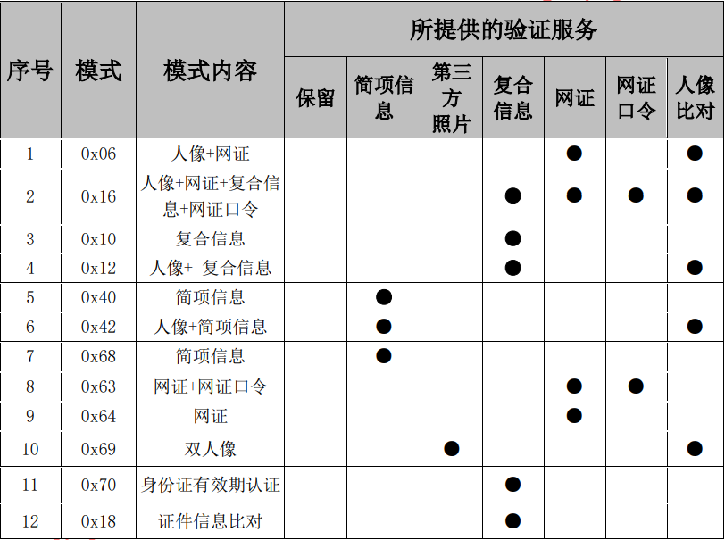
一、背景(5/6)：公安一所身份认证能力
公安一所认证平台目前一共对外提供十二种身份认证服务模式
“复合信息”：对提供的姓名、公民身份号码、有效期起始日期、有效期截止日期四项信息作为认证申请保留数据进行验证
“简项信息”：对提供的姓名、身份证号两项信息作为认证申请保留数据进行验证
身份证有效期认证：一所目前对外开放，主要提供给银行客户，但总体量较少，总调用量约1000多万次。提供三种认证方式：1、有效期对比。2、身份证状态（有效、无效、注销等）。3、有效期范围对比。
认证服务：电信内部如翼支付、政企等都单独与一所签约购买认证服务，统一SDK接入，统一谈价。
Notes:
10、12、40/68
06、64、12、42

Slide 8


一、背景（6/6） “数字身份”友商推进情况
名称 条目 | 中国移动 | 中国联通
业务承接单位 | 中移金科 | 联通在线
集团支撑 | 投入支持超级SIM卡业务，约4000万成本，市场化结算以合同结算至金科 | 赞无明确政策
考核 | 配合承接W工程完成产品平台能力建设，拓展3个以上典型应用场景，其中：酒店3家以上、文旅景区3个、访客系统接入10家。暂无收入和用户发展指标考核，数字身份业务考核25分，占总体公司考核25% | 暂无明确考核内容
定义场景 | 文旅，访客，金融，铁路，民航，酒店 | 暂无明确定义
目前主要推广场景 | 门禁、文旅 | SIM盾（芯盾）
平台 | 自建身份认证平台、身份认证TSM平台 | 自建身份认证平台、身份认证TSM平台
业务入口 | 和包APP：我的->SIM数字身份； 微信小程序：SIM数字身份； | 联通APP,已完成内部测试，未正式上线

Slide 9
目录
1
背景情况
2
SIM数字身份产品介绍
3
SIM数字身份实施方案
4
整体工作计划及所需资源

Slide 10








二、SIM数字身份产品（1/4）产品总体视图
2C
2B
第三方
云SIM卡
SDK一体化插件
网证开通/下载+核验
APP
PC工具
APP
SIM数字身份
个人用户
手持设备
Web API
2要素到5要素的不同需求、分类定价
小程序
柜面设备
业务资费：个人免费
产品策略：引导用户开通网证，拓展用户基数。
业务资费：核验按次收费
产品策略：提供标准化组件与接口；金融、政务等重点行业优先突破。

Slide 11
二、SIM数字身份产品（2/4）总体业务系统架构
“5+2+3+3”架构： | “5”类服务终端；“2”种接入方式；“3”大支撑系统；“3”个基础设施，全面支撑中国电信SIM卡数字身份业务开展。
服务
工具
*智能终端APP
（翼支付 | 第三方）
PC客户端
*硬件设备
*小程序
H5应用
应用集成
外部开放
接入方式
一体化中间件
（SDK插件）
内部调用
服务接口
（Web API）
应用管理
身份管理
征信服务
支撑系统
卡片
管理
可信服务管理平台
（TSM平台）
数字身份认证平台
（西安认证）
对外能力接口平台
（数科征信）
上链服务
认证服务+网证下载
基础设施
SIM卡安全介质
（SE应用）
可信身份认证管理平台
（公安一所）
可信存证系统
（区块链）

Slide 12



二、SIM数字身份产品(3/4)：SDK开通认证一体化插件
“SDK插件”
开通核验不分离，以SDK的方式，向第三方提供一体化插件，实现开通认证一体化
国密NFC云SIM访问操作功能
数字身份开通功能、认证核验功能
两种存储方式：云SIM卡内直接存储，云端存储（卡不支持，云端存储，引导用户换卡云端下载）
[APP登陆]实名认证--开通认证一体化场景

Slide 13
二、SIM数字身份产品(4/4)：SIM数字身份认证平台
SIM数字身份认证管理平台
征信
认证平台
集团
服务支撑
服务层
成本费用统计
流水记录查询
TSM
对接集团
通道监控告警
调用方管理
写网证
能力输出
产品层
实体身份证管理
数字身份证管理
dubbo
H5
http
小程序
SDK
系统层
规则拦截配置
调用方权限配置
接口
通道路由配置
限额&限流&超时配置
…
申请
返回
申请
返回
申请
返回
申请
返回
网证申请
核验应用
公安部一所
前端
实体身份证简项认证
数字身份证申请
已具备
翼支付APP
第三方应用：移动端、PC端…
实体身份证人像认证
数字身份证核验
需新增

Slide 14
目录
1
背景情况
2
SIM数字身份产品介绍
3
SIM数字身份实施方案
4
整体工作计划及所需资源

Slide 15

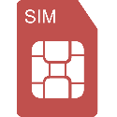
三、实施方案（1/6）：SDK开通认证一体化插件
产品描述：面向多平台客户端或应用的快速开发组件，融合网证的开通和核验，利于第三方调用。
核心价值：①降低APP开发者的使用门槛；②快速实现跨系统的复杂服务封装；③提供更好的服务体验(效率|安全)。
核心功能 | 信息采集：手机号、证件信息、人像 网证服务：开通与注销 身份认证：二维码 身份认证：NFC“碰一碰” *区块链服务：天翼DID注册、可信存证 SIM卡管理：多应用管理 SIM卡应用：网证应用 SIM卡应用：区块链应用 SIM卡应用：数币钱包等扩展应用
对接系统 | 西安数字身份认证平台 TSM可信服务管理平台 区块链可信存证系统 SIM卡安全介质
能力输出 | SDK本地接口
两种技术方案
（A：集成方案）
第三方APP
便于前期推广，但需要为每个第三方APP开通SIM卡访问规则。
电信身份系统
SDK插件
内部API
网证应用
（B：独立方案）
APP 1
自有APP
便于打造统一入口，构建用户社群，形成品牌。
但应用推广是难点。
AIDL
接口
……
SDK插件
电信身份系统
APP n
网证应用

Slide 16
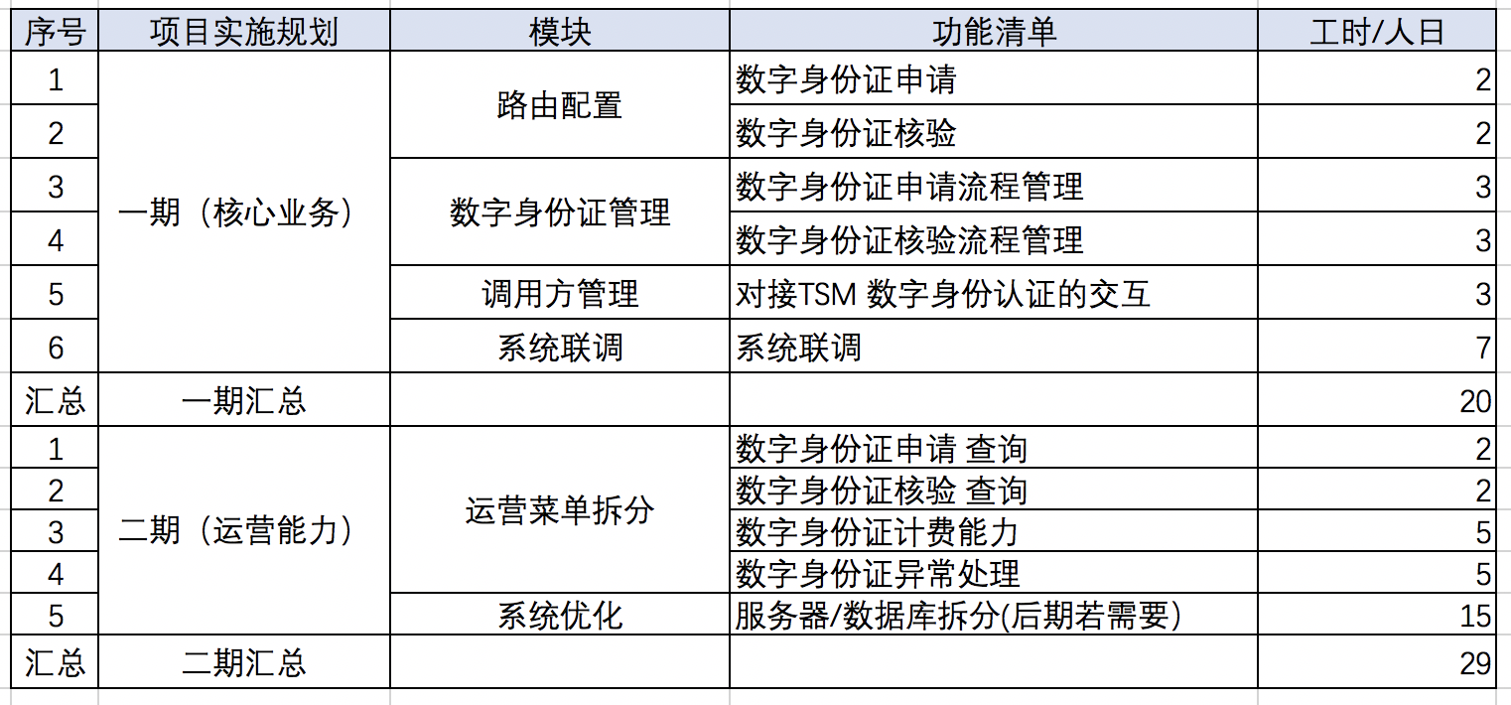
三、实施方案（2/6）：认证平台实施规划
一期：核心能力建设，实现对外能力输出、路由配置等3个模块5项功能，开发投入20人日
二期：运营能力建设，完善人员运营流程、运营菜单拆分等2个模块5项目功能，开发投入29人/日

Slide 17
三、实施方案（3/6）：数字身份TSM平台
产品描述：数字身份TSM产品是基于国密NFC-SIM卡，按照标准国际GP规范V2.2+系列实现，对数字身份业务进行安全管理、安全发行和安全运营的综合平台系统产品。
核心价值：
数字身份TSM管理平台功能架构
业务动态按需发行：卡内业务远程动态按需加载
兼容性好：统一国密GP系列标准、统一精准卡空间运营
安全保障：云管端数据安全要求，端到端硬件加密保障
灵活便捷的业务接入：多模式支持AM，DM，SM
面向数字身份业务的可信服务管理平台。
在标准TSM平台基础上：
提供数字身份应用的多版本个人化数据写入能力。
支持多种SE介质的适配管理，以及与生产工厂对接的SE安全注册、认证服务受理终端的认证。

Slide 18
三、实施方案（4/6） ：SIM卡应用
产品描述：依托高安全规格的NFC SIM卡，为移动终端用户构建基于安全硬件的网络数字身份“通行证”。
核心价值：①兼顾便捷性与安全性；②用户基数大；③多应用安全硬件平台，可向第三方业务提供多种安全保障。
核心功能 | 多应用管理：符合GP v2.2标准的互操作管理 网证应用：CTID数字身份存储。 区块链应用：非对称密钥生成、链ID注册及存储、数字签名与验签、数据加解密、敏感数据存储与验证等。 数币钱包应用：钱包开立、数币交易等。 其他：设备检查、APP访问控制、NFC卡模拟。
对接系统 | 一体化中间件（SDK插件） TSM可信服务管理平台
能力输出 | APDU指令 数据短信空口指令 BIP HTTP接口

Slide 19






三、实施方案（5/6）：“SIM数字身份”小程序
产品描述：基于现有成熟的小程序体系，为移动终端用户提供更方便的、基于安全硬件的网络数字身份“通行证”交互入口。
核心价值：①覆盖广：微信、支付宝、抖音，支持小程序覆盖100%用户；②高频：小程序基于更高频的业务APP，无需用户习惯训练培养；③使用轻便：用户不需下载APP，即用即找，方便快捷。
统一的业务逻辑
标准的小程序天翼SIM数字身份功能：
① 线上开通SIM数字身份 ② 二维码数字身份码展示 /核验
③ SIM数字身份业务推广入口
④ SIM数字身份一票通业务入口：翼访客、翼商旅…
微信小程序
支付宝小程序
抖音小程序

Slide 20
三、实施方案（6/6）：区块链数字身份系统
产品描述：依托区块链系统，构建 “翼ID”虚拟身份标识，通过结合SIM数字身份，实现“虚实合一”分布式身份认证体系。
核心价值：①解决虚拟与现实身份的可信关联问题； ②基于区块链系统实现跨机构的可信数据授权与共享。
电子签名：电子合同中使用
传统标识体系
分布式标识体系
租赁
保险
人事
采购
公证
投资
数据集中托管
数据自主存储
标识统一分配
演进方向
标识自生成、自分配、自管理
数字应用
身份认证：个人信息认证
金融
住宿
网龄
学历
工作
证书
权威机构背书
加密算法背书
无密码安全登录：数字签名代替登录密码
数据泄露风险
无数据泄露风险
APP
网站
OA
电脑
门禁
物联网
分布式身份系统：可提供不依赖任何集中授权的终生便携式数字身份，且满足：持久性，全局可解析性，密码可验证性和分散性。

Slide 21





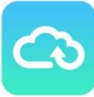
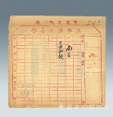



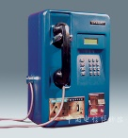


三、实施方案（6/6）：电信NFT数字资产解决方案
数字身份
（网盘登录）
数字身份
(交易账户)
照片
绘画
云存储
云SIM卡
NFT交易平台
数字签名
资产交易
个人用户
设计
程序
NFT制作
天翼云盘
上链发布
云存储
企业客户
（ie. 电信博物馆）
藏品数字化
云盘存源文件，区块链存数据指纹，SIM存密钥。
翼支付管展示入口，区块链管NFT发行，SIM卡管所属权转移。

Slide 22
目录
1
背景情况
2
SIM数字身份产品介绍
3
SIM数字身份实施方案
4
整体工作计划及所需资源

Slide 23
项目任务分工
工作模块 | 任务项 | 智宝人员 | 华弘人员 | 时间计划
项目管理 | 1、需求对接，产品总体方案制定，业务流程梳理。 2、进度跟踪，质量控制。 | 尹子栋 | 李中敏 | 初版：1月7号前完成确认
卡应用 | 1、卡应用开发规范制定 2、数字身份应用开发：实现APDU指令集、实现BIP通信接口，实现OTA数据短信接口。 3、与SDK插件和TSM平台业务联调。 | 王丽红 | 需补充人员 1名，Applet开发 | 1月10号前，完成APDU指令开发。 1月底前，完成BIP和OTA接口开发，2月中旬具备联调条件。
一体化插件SDK | 1、制定插件技术规范，实现APDU指令集 2、对接TSM平台。 3、对接西安认证平台。 | 董将 | 无 | 1月底完成，与卡应用的APDU指令功能。 2月中旬，具备与TSM平台和认证平台的对接联调条件。
小程序 | 1、开发微信小程序，实现基于手机号、证件信息和人像的网证开通与注销服务，提供数字身份二维码功能。 2、对接TSM平台。 3、对接西安认证平台。 | 于佳良 | 无 | 1月底完成页面开发。 2月中旬，具备联调条件。
TSM平台 | 1、制定TSM平台开发及接口规范 2、实现对于数字身份安全应用的业务管理与支撑 3、实现基于SDK 4、接入数字身份安全应用，提供插件、数据短信、BIP三种远程管理通道。 | 陈灿 | 需补充 2名，前端+后端 | 1月底，完成应用管理和BIP、OTA短信的功能开发。 2月中旬，具备联调条件。
测试支撑 | 1、针对各系统部分，制定测试报告。 2、支撑各部分，开展产品功能测试。 3、支持全流程业务联调。 | 无 | 需补充 2~3名 | 1月底，完成各部分功能测试报告制定。 2月中旬，支撑各部分联调工作。 2月底，针对各完成功能输出测试报告。

Slide 24
四、 整体工作计划
目标：以“SIM数字身份”为核心，结合公安部W工程试点计划，2022年2月底完成平台、产品开发对接，完成2个应用场景接入，2022年底实现正式商用。现阶段以平台建设、产品研发、场景建设为主要工作目标，为未来B端收费奠定基础。
工作模块 | 任务项 | 牵头/协同团队 | 时间计划
SIM数字身份认证平台 | 西安认证平台能力升级，对接一所新增12类接口 |  | 1个月
 | 翼支付内部自用接口能力替换 |  | 1个月
TSM平台 | 接入数字身份安全应用，提供插件、数据短信、BIP三种远程管理通道。 |  | 2月底完成
卡应用 | 制定卡应用规范，开发数字身份Applet，与SDK插件和TSM平台进行业务联调。 |  | 2月底完成
一体化插件SDK | 制定插件技术规范，实现APDU指令集，对接TSM平台与西安认证平台。 |  | 2月底完成
小程序 | 开发微信小程序，实现基于手机号、证件信息和人像的网证开通与注销服务，提供数字身份二维码功能。 |  | 2月底完成
示范应用场景接入
翼支付APP
数科平台接口对接 | 对接西安认证平台 |  | 1个月

Slide 25
以上汇报，请领导指示！

